Slide 1

Labeling
Muteren in Top10nl Hoofdstuk 14

Slide 2
Overzicht
Voorbeelden & Tools
Label Properties
Scale Range
Text Symbol
Label Manager

Slide 3
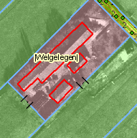


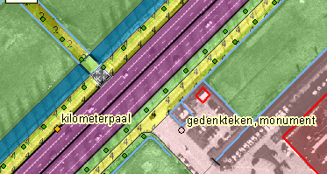
Voorbeelden & Tools
Labels

Slide 4
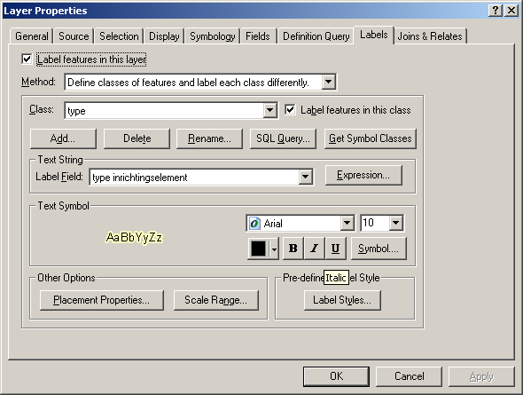
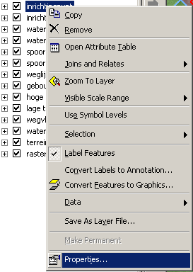
Label Properties
Selecteren van de class
Aan/uit zetten van de class
Aanzetten Labels
Van de hele layer

Slide 5
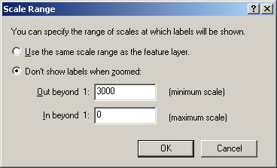

Scale range
Binnen de opgegeven zoom waarden zal de labeling zichtbaar zijn
Zoom waarden

Slide 6
Oefening
Plaats een willekeurig functioneel gebiedspunt
Maak de labeling van ‘functioneel gebied’ zichtbaar.

Slide 7
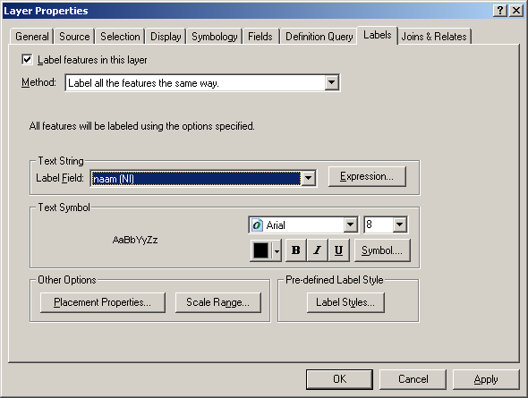
Text Symbol
Tekstkleur
Tekstgroote
Stijlen

Slide 8
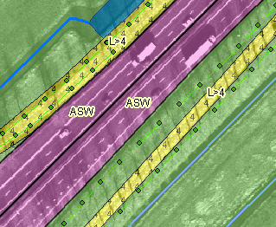
Expression
Met Labels kun je het jezelf makkelijk maken, bijvoorbeeld zoals de afbeelding hieronder. We maken hier dan gebruik van expressions.

Slide 9
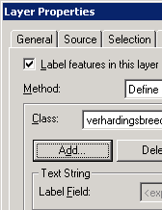
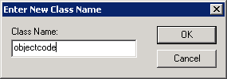
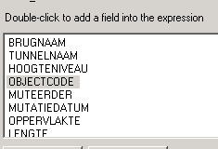


Expression
1. Open van de wegvlak de layerproperties
2. method laten staan op
“define classes differently”
3. klik op de “add” button
4. Geef de nieuwe class
de naam objectcode
5. Klik op de Expression button
6. Zoek het juiste veld op, in dit
geval objectcode en
dubbelklik zodat het onderin
verschijnt
7. Sluit af met Ok (1x)

Slide 10
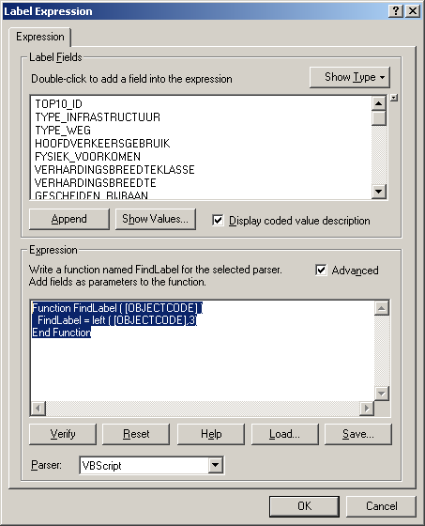

Expression
Om de eerste 2 letters van de labels weer te geven.
1. Klik op
expression
2. Aanvinken advanced
3. Expressie overnemen
Function FindLabel ( [OBJECTCODE] )
FindLabel = left ( [OBJECTCODE] , 3)
End Function
De 3 staat voor het aantal
letters wat zichtbaar wordt
bij de labeling
4. Klik 2 keer op ok

Slide 11
Labelmanager
Met de labelmanager kan de labeling ook worden aangepast

Slide 12
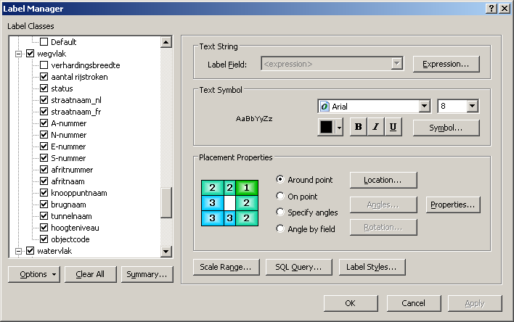
Labelmanager

Slide 13
Oefening

